Slide 1
定量的ソフトウェア開発管理 〜第1回課題：OSS〜
学籍番号：50M23229
氏名：富田 洸

Slide 2
選んだ二つのOSSリポジトリ 「名前・URL」
1．Vagrant「ベイグラント」
OSSリポジトリのフルネーム hashicorp/vagrant
URL https://github.com/hashicorp/vagrant
OSSライセンス MIT License
2．Terraform「テラフォーム」
OSSリポジトリのフルネーム hashicorp/terraform
URL https://github.com/hashicorp/terraform
OSSライセンス Mozilla Public License 2.0
★共通項目：仮想化に関するOSS
★選んだ理由：仮想化技術としてDockerを利用していたが他のものにどんなものがあるのか気になったから．

Slide 3
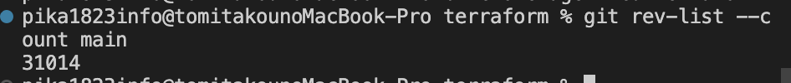
選んだ二つのOSSリポジトリの説明
1．Vagrant「ベイグラント」
スター数：25.1k
コントリビュータ数：1001
コミット数：16427
本リポジトリの説明
仮想環境の雛形を作成しどこでも簡単に同じ環境を再現できるようにするソフトウェア
設定を一定の形式で記述した設定ファイルで与えることで特定の状態に初期化できどこでも同じ環境を構築できる
2．Terraform「テラフォーム」
スター数：37k
コントリビュータ数：1716
コミット数：31014
本リポジトリの説明
Terraformは，オープンソースのインフラ自動構築ツール
マルチクラウド上のコンピュータやネットワークの構築を自動化する
インフラの構成をコードで宣言し，インフラを自動で管理できる
1． Vagrant，[https://e-words.jp/w/Vagrant.html]，2023/04/23
2.5分でわかるTerraform，[https://www.lac.co.jp/lacwatch/service/20200903_002270.html]，2023/04/23

Slide 4
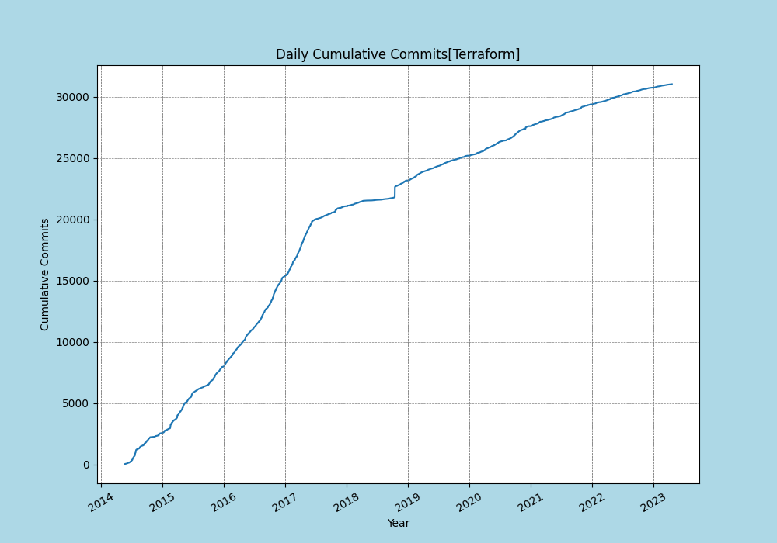
合計コミット数の時間変化グラフ「作成手順」
リポジトリをローカルにクローンする 「 git clone https://github.com/<リポジトリごと固有> 」
クローンしたリポジトリのディレクトリに移動してgit logコマンドで，コミット日を出力 コミット日ごとのコミット回数を求める 「git log --pretty=format:"%cd" --date=short | uniq -c」
日毎の累積グラフになるように，matplotlibに使える形にデータを形成しながら左のような表を作成
※ (追加ページにコードを載せる)

Slide 5
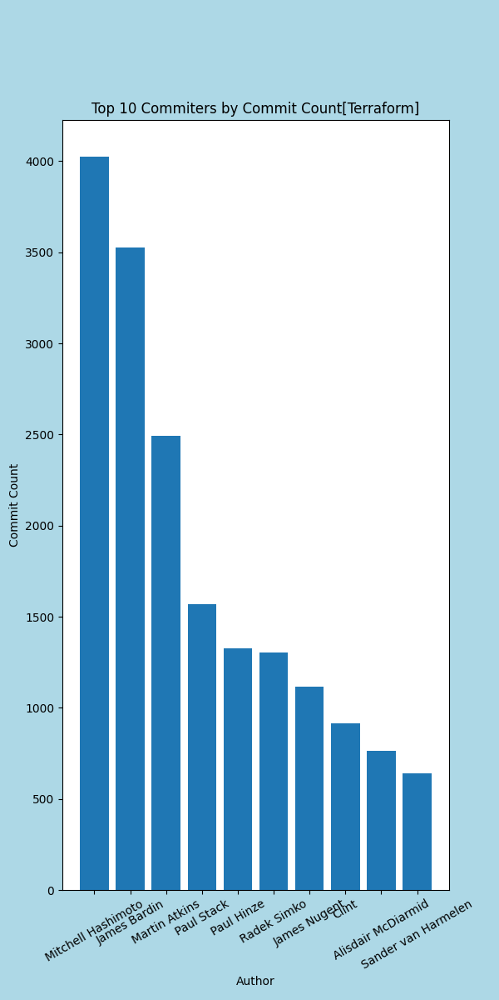
合計コミット数上位10名の棒グラフ「作成手順」
リポジトリをローカルにクローンする 「 git clone https://github.com/<リポジトリごと固有> 」
クローンしたリポジトリのディレクトリに移動してgit logコマンドで，次のコミット数が多い上位10名を表示するコマンドを実行してテキストファイルに書き込む．それをコミット数と人物の二列のCSVを作成 「 git shortlog -s -n | head -10 > ~~~.txt」
CSVの情報を基にmatplotlibライブラリを使用して左のようなグラフを作成する．
※ (追加ページにコードを載せる)

Slide 6
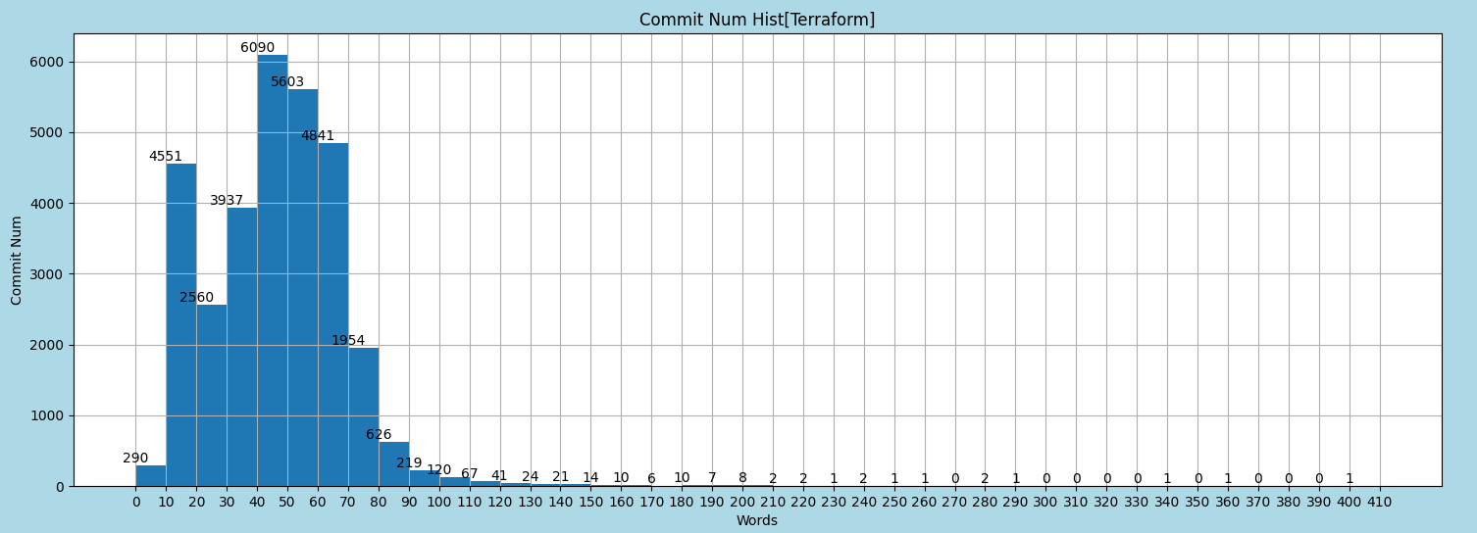
コミットメッセージ語数ヒストグラム「作成手順」
リポジトリをローカルにクローンする 「git clone https://github.com/<リポジトリごと固有>」
クローンしたファイルのgit logからコミットメッセージを取得して，その文字列の長さを取得する．文字数の最小と最大から10刻みで，その範囲内のコミット数をカウントしていく 「git log --oneline」
そしてpythonのmatplotlibライブラリで表を作成する[上記の図]
※ (追加ページにコードを載せる)

Slide 7
合計コミット数の時間変化グラフ(1日積み上げ)[Terraform]
★グラフの読み方
X軸：日付（書かれているのは年のみ) Y軸：コミット数の累計数
★グラフから読み取れること
・リポジトリ開設2014年〜2017年中盤まではコミット数の増加は急だった．しかし，それ以降は少し緩やかに変化している．
・2018年後半に極端なコミット数の増加が起こっている．
・現在でもコミットが増加している開発・修正が今でも行われている．

Slide 8
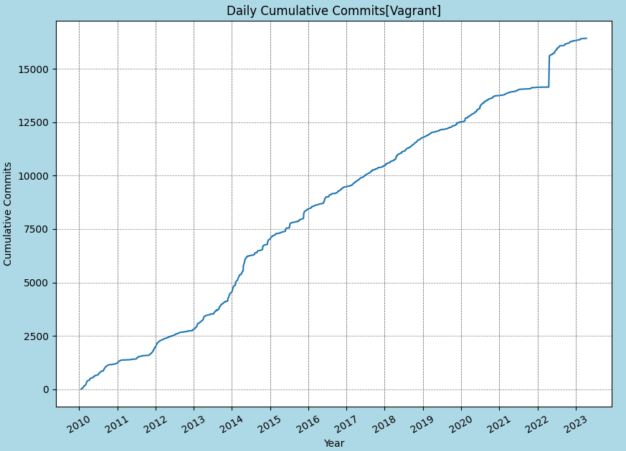
合計コミット数の時間変化グラフ(1日積み上げ)[Vagrant]
★グラフの読み方
X軸：日付（書かれているのは年のみ) Y軸：コミット数の累計数
★グラフから読み取れること
・リポジトリ開設2010〜2013年は他の部分よりコミット数が増加が緩やか
・2013〜2015はコミット数の増加が急である．
・2021〜2022年はコミット数が少なく安定していそう
・2022年序盤に極端なコミット数の増加がある．大きな問題または，大規模な開発があったのでは？

Slide 9
合計コミット数の時間変化グラフ比較
Terraform
Vagrant
★二つのリポジトリ分析
Terraformは開発初期は多くのコミットが行われて，徐々にコミットが減少している
Vagrantは開発初期のコミット少なく，徐々にコミット数が増加している
これらを分析するには，リポジトリ完成時のコードの大きさやテストがどの程度行われていたのかやコミットがどのようなものに対して行われたのかを分析する必要がある．
予測では，Terraformは完成時からコード量が大きくバグが多かったのでは，逆にVagrantはコード量が少なくテストなどがしっかいり行われバグなどが少なかったと考える．
急激な変化がある部分もなぜそそうなったのかを新しい開発開始の契機なのかを調べたい．

Slide 10
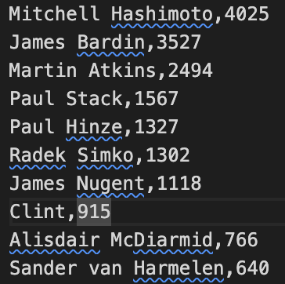
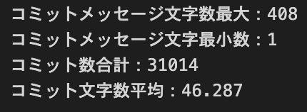
コミット数上位10名表す棒グラフ「Terraform」
★グラフの読み方
X軸：コミット作成者 Y軸：コミット数
★グラフの形状・グラフから読み取れること
・1位の人が約13％のコミットを作成している
・1位と10位でも6倍程度の違いがある
・1位〜10位で全体の約5割のコミットが行われている．
・1位〜3位が他と比べても多くのコミットを行っている．
・反比例のグラフのようになっている

Slide 11
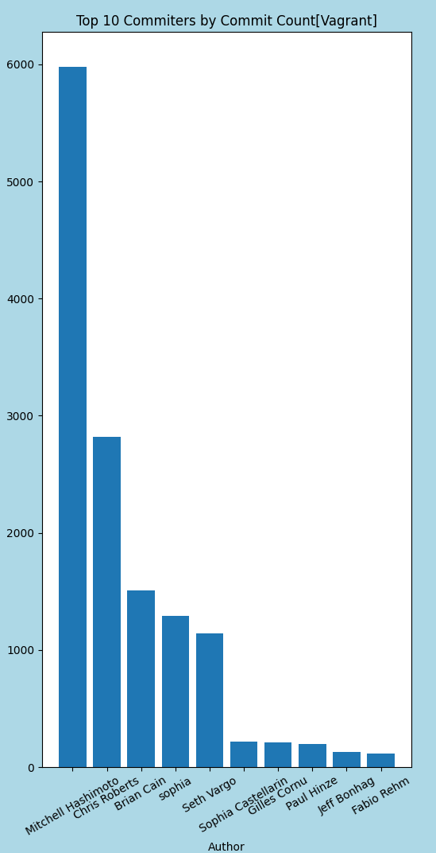
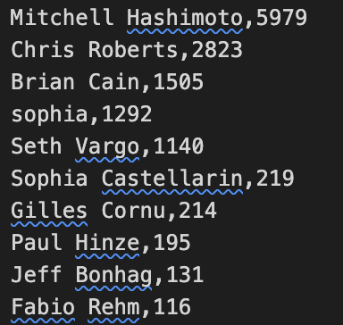
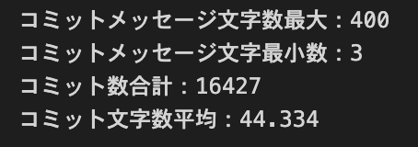
コミット数上位10名表す棒グラフ「Vagrant」
★グラフの読み方
X軸：コミット作成者 Y軸：コミット数
★グラフの形状・グラフから読み取れること
・1位の人が約36％のコミットを作成している
・1位と10位で50倍程度の違いがある
・1位〜10位で全体の約8割のコミットが行われている．
・1位がダントツで他の人が少ない．1位がメインで作成している？
・6位以下から極端に落ちている．開発がTop層でしか行われていないのか，人気がないのか？
・指数関数的に落ちている

Slide 12
コミット数上位10名表す棒グラフ比較
Terraform
Vagrant
★二つのリポジトリ分析
Terraformは1位と10位の差が6倍とVagrantの50倍よりも小さい．
ここでVagrantは，開発が1位の人の寄与が大きいと考える．
しかし，これを知るためにはどの程度のコードを修正しているのかを知る必要があると考える．コミットが多くても細かなコミットを行っている場合などが考えられるためである．また，1位〜10位の時間別のコミット数の変化も調べたい．初期段階に一位が多ければその人の開発貢献度が大きいことがわかる．

Slide 13
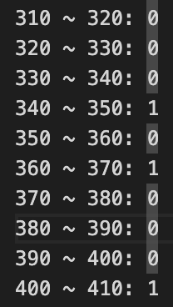
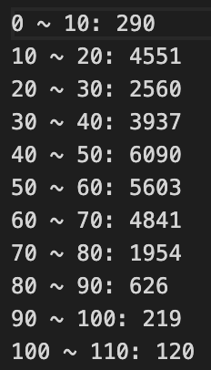
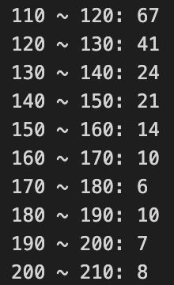
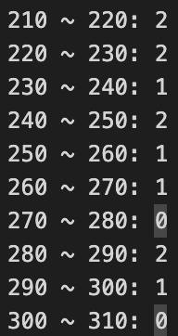
コミットメッセージ語数ヒストグラム[Terraform]
★グラフの読み方
X軸：文字数を表している． 階級の幅：10文字 Y軸：その文字数のコミットの数
上部の数字はその階級にあるデータの数
★形状の特徴
コミットメッセージが固まっている部分は10〜20文字と40〜60文字が多いことがわかる．
コミット文字で1文字の人が存在する．また，最大で408文字と長いものも存在する．

Slide 14

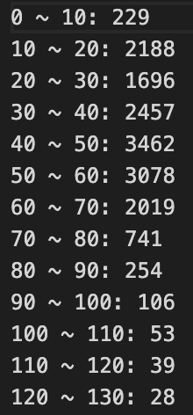
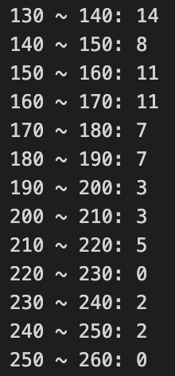
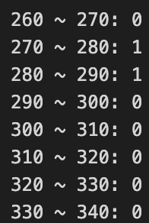
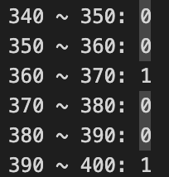
コミットメッセージ語数ヒストグラム[Vagrant]
★グラフの読み方
X軸：文字数を表している． 階級の幅：10文字 Y軸：その文字数のコミットの数
上部の数字はその階級にあるデータの数
★形状の特徴・グラフから読み取れること
コミットメッセージが固まっている部分は10〜20文字と40〜60文字が特に多いことがわかる．
コミット文字で1文字の人が存在する．また，最大で400文字と長いものも存在する．

Slide 15
コミットメッセージ語数ヒストグラム比較
Terraform
Vagrant
★二つのリポジトリ分析
・TerraformもVagrantも同じようなグラフの形になっている．
・10〜20文字程度と40〜60文字程度のコミットメッセージが特に人気であることがわかる．ここで明確で簡単な修正などの場合は短いコミットメッセージで少し複雑な修正の場合は長いコミットメッセージになっているのか，それとも長さが作成した人の特徴なのかが気になった．そのためには，作成者（上位10名程度）ごとのコミットメッセージの長さのヒストグラムを作成．多いメッセージ長のメッセージを抽出してにている部分があるのかを確認する必要があると考える．これを分析することで10〜20文字と40〜60文字が適切なコミットメッセージと分析できると考える．

Slide 16
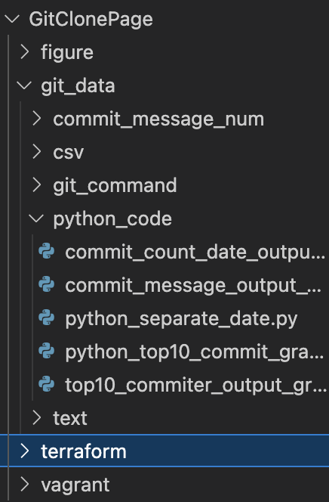
以降コードなどのより詳細な内容のスライド
これ以降は本課題で使用したコードの一部を載せています．
右は，本課題のフォルダ構成

Slide 17
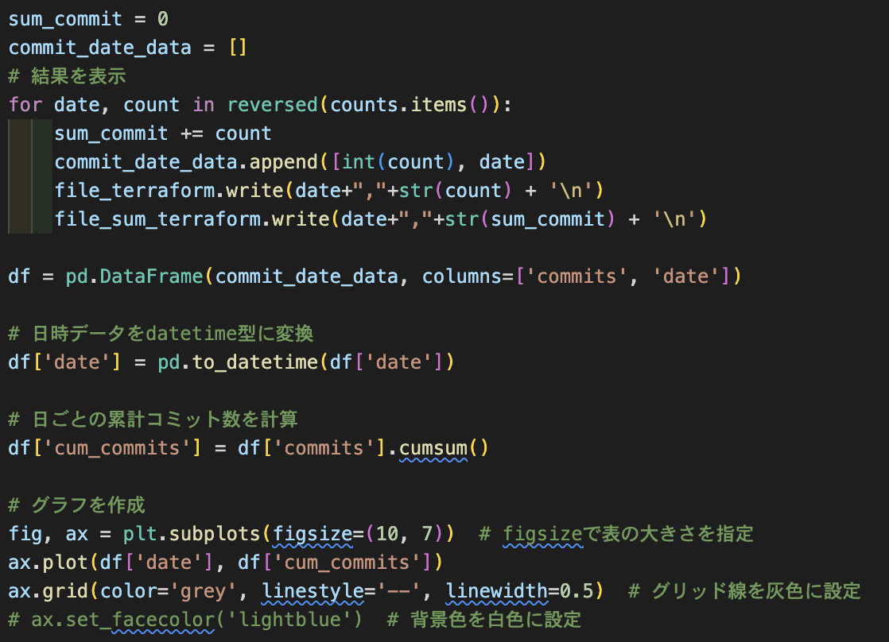
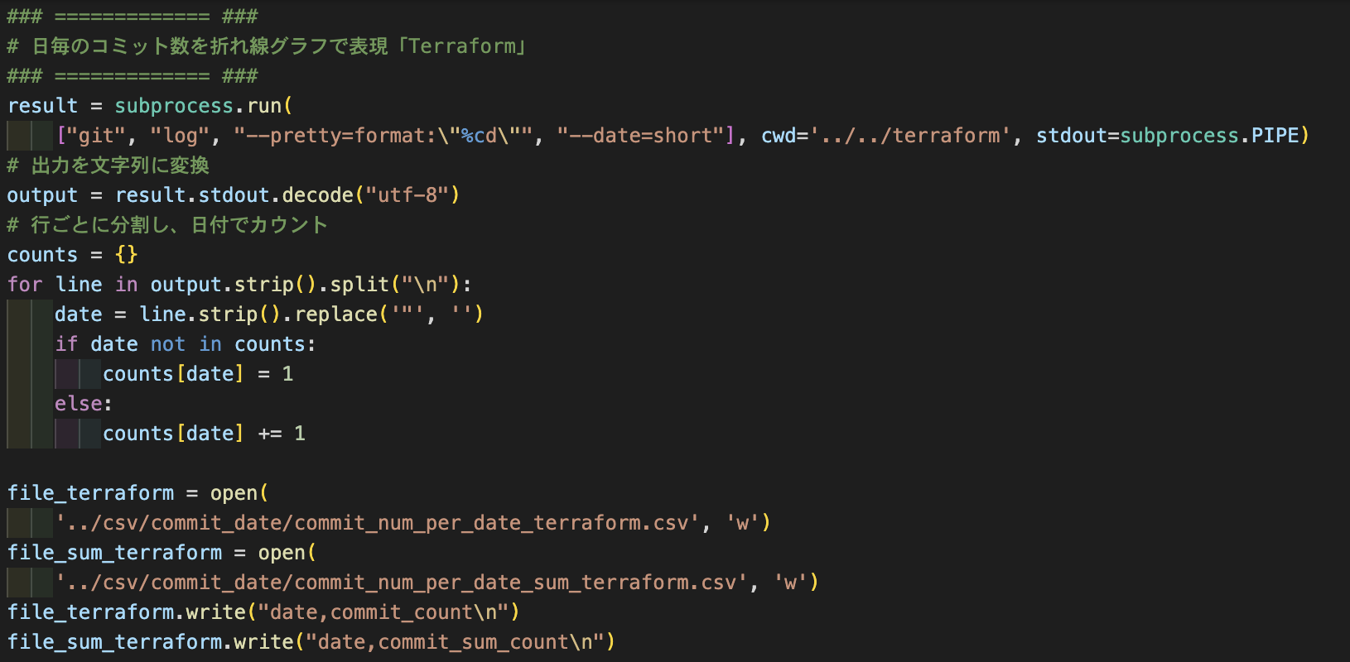
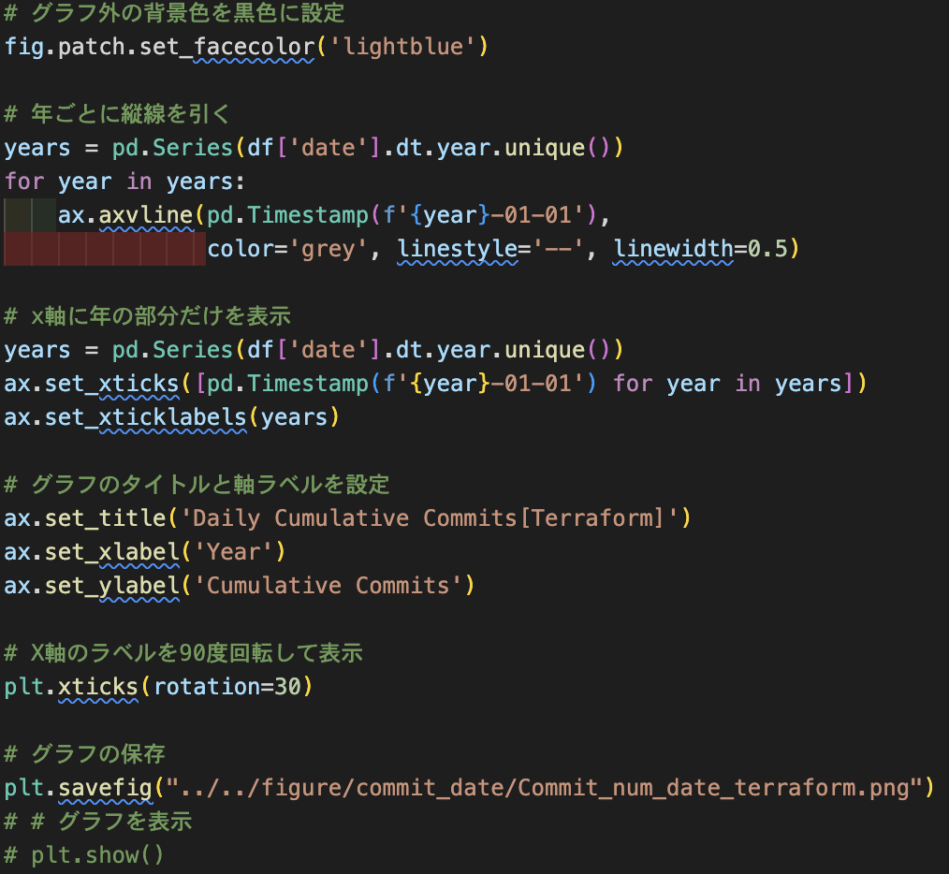
合計コミット数の時間変化グラフ(1日積み上げ) 〜Pythonコード〜

Slide 18
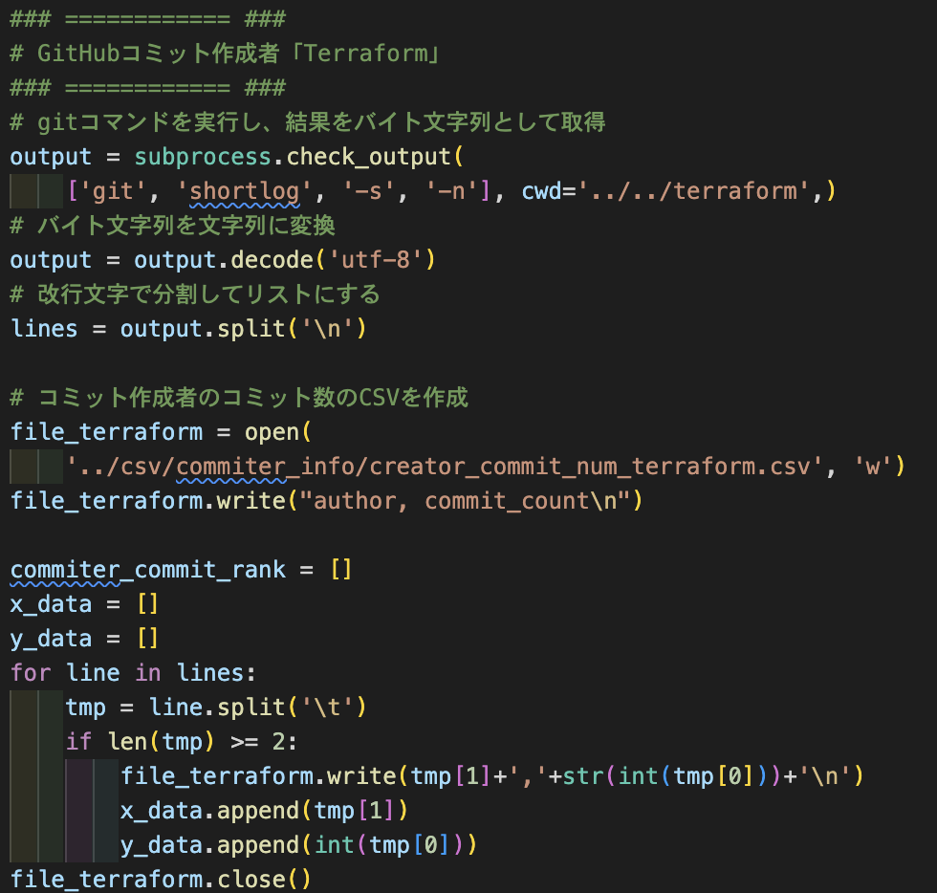
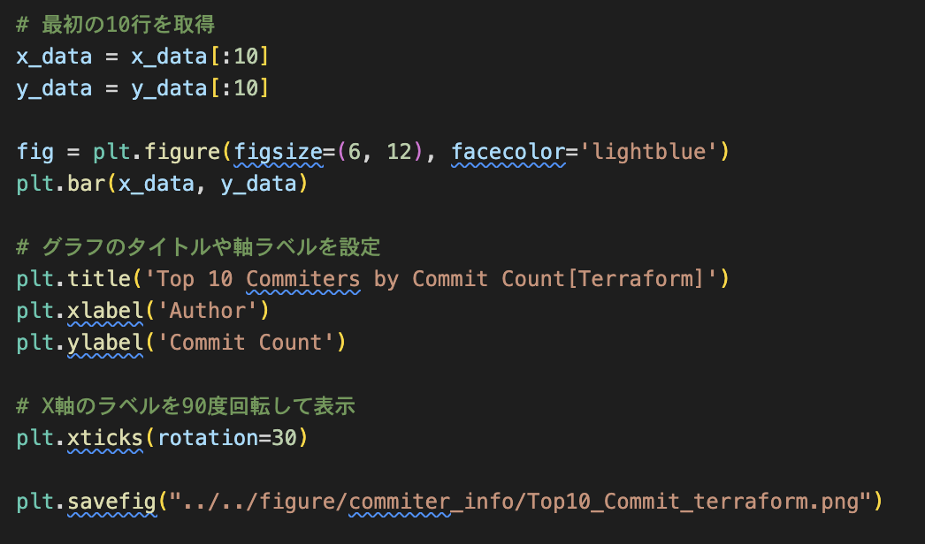
コミット数上位10名表す棒グラフ 〜Pythonコード〜

Slide 19
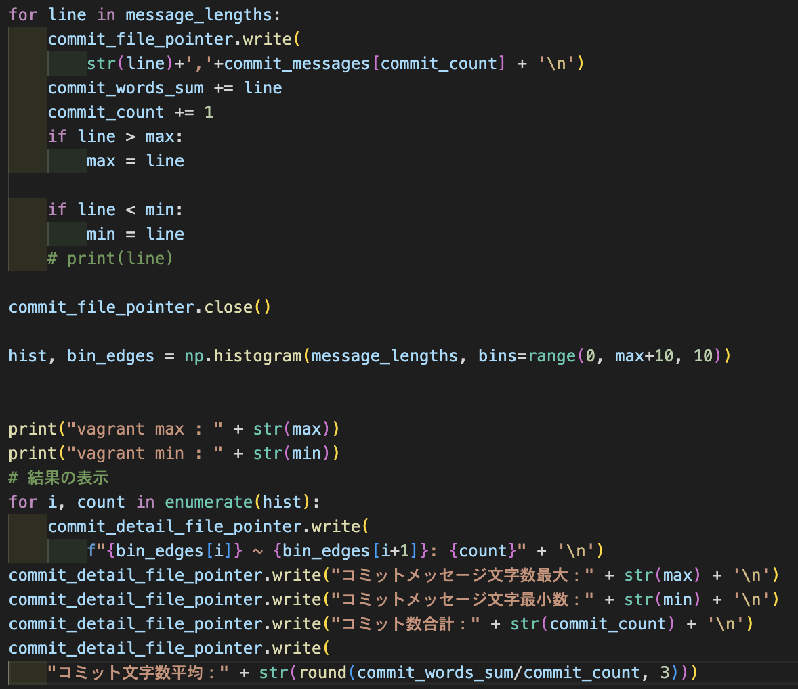
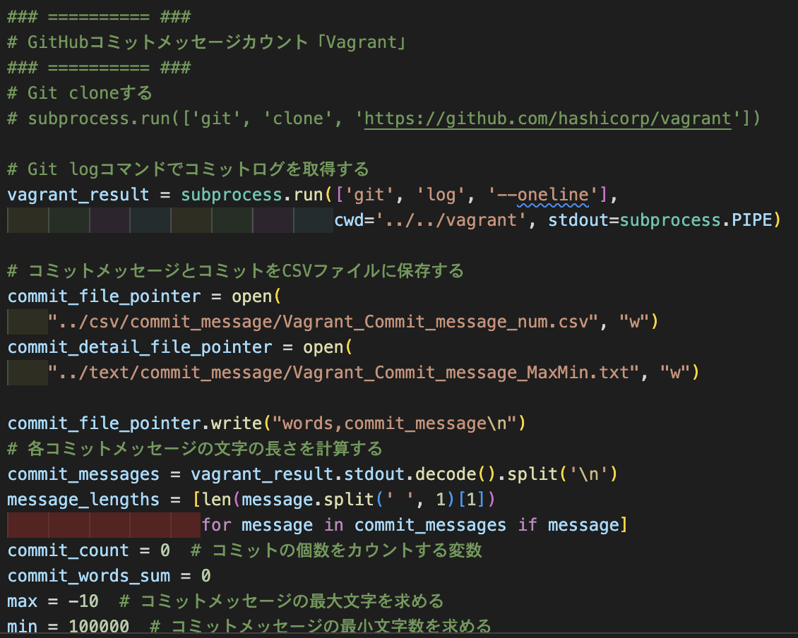
コミットメッセージ語数ヒストグラム1 〜Pythonコード〜

Slide 20
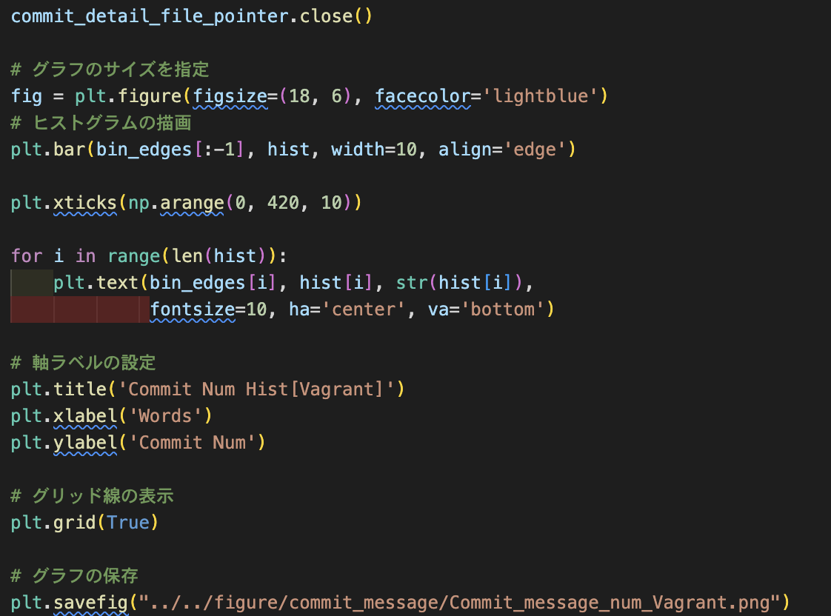
コミットメッセージ語数ヒストグラム2 〜Pythonコード〜

